Slide 1

C#
ВВЕДЕНИЕ
Самый лучший способ изучить новый язык программирования – это сразу начать писать на нем программы
Брайан Керниган, Деннис Ритчи

Slide 2
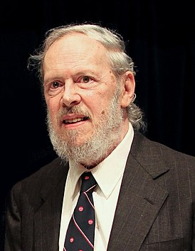

C - 1970

Slide 3


C++ - 1979

Slide 4

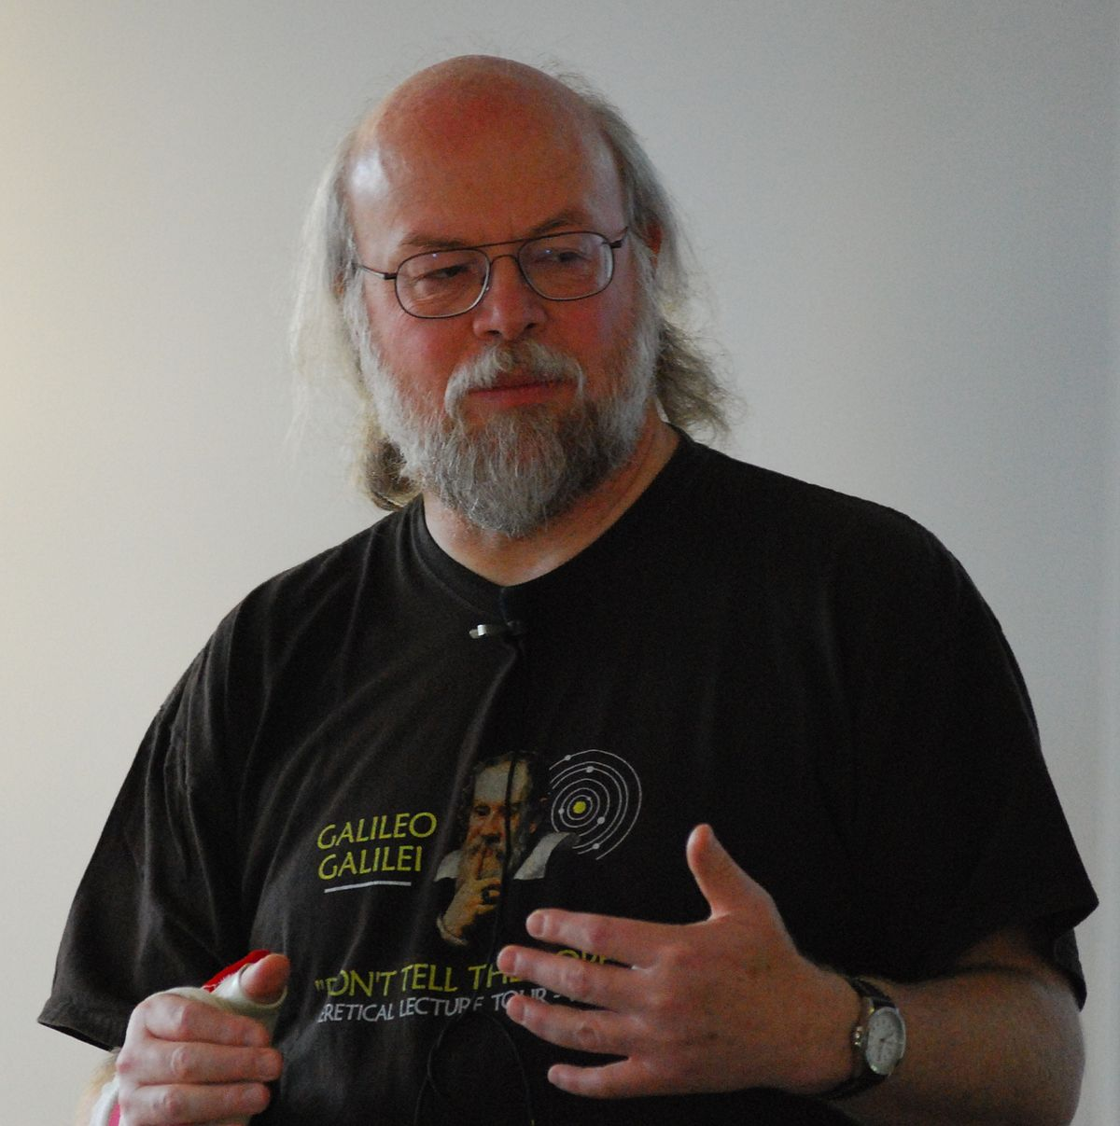
Java – 1991 (James Goslin)

Slide 5


C# - 2000

Slide 6

C#
Язык программирования C# является полностью объектно-ориентированным языком программирования, то есть вся работа с кодом построена на объектах.

Slide 7
Виды языков программирования
Компилируемый – C, C++, Objective-C
Интерпретируемый – PHP, Ruby, JavaScript
Гибридный – Java, C#, Python

Slide 8
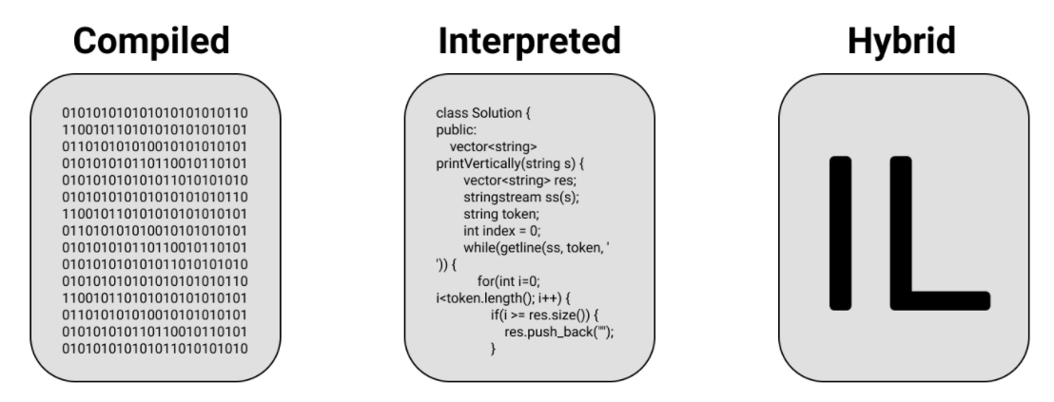
Виды языков программирования

Slide 9
Компилируемый язык программирования
Компилируемый язык программирования – исходный код, которого преобразуется компилятором в машинный код.

Slide 10
Интерпретируемый язык программирования
Интерпретируемый язык программирования - исходный код, которого преобразуется интерпретатор в машинный код.

Slide 11
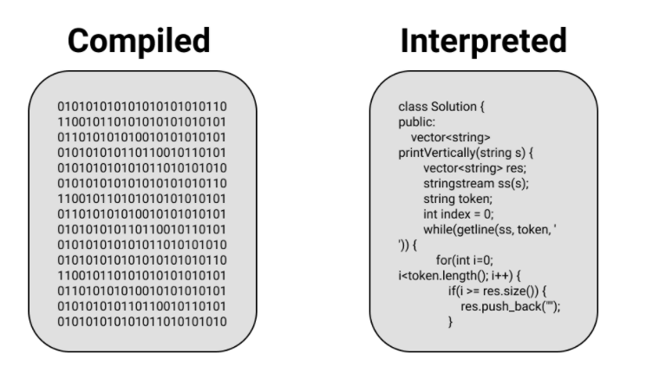
Гибридный язык программирования

Slide 12
C# vs .NET
C#
Язык программирования
.NET
Это framework для построения/создания приложений для Windows

Slide 13
.NET
CLR (Common Language Runtime)
Общеязыковая среда исполнения
BCL (Base Class Library)
Базовый набор классов

Slide 14
CLR (Common Language Runtime)
CLR (Common Language Runtime) – среда берет на себя работу компиляции и выполнению кода, управлениею памятью, работе с потоками, обеспечению безопасности и удалённого взаимодействия.

Slide 15
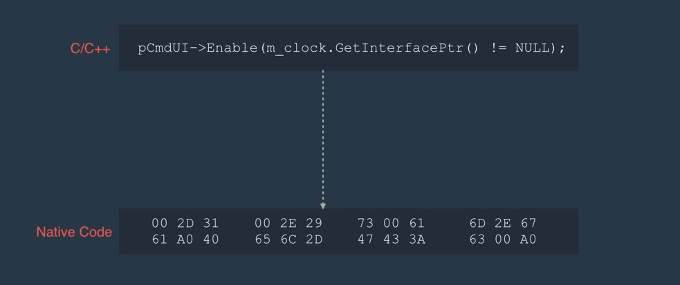
C++ CODE

Slide 16
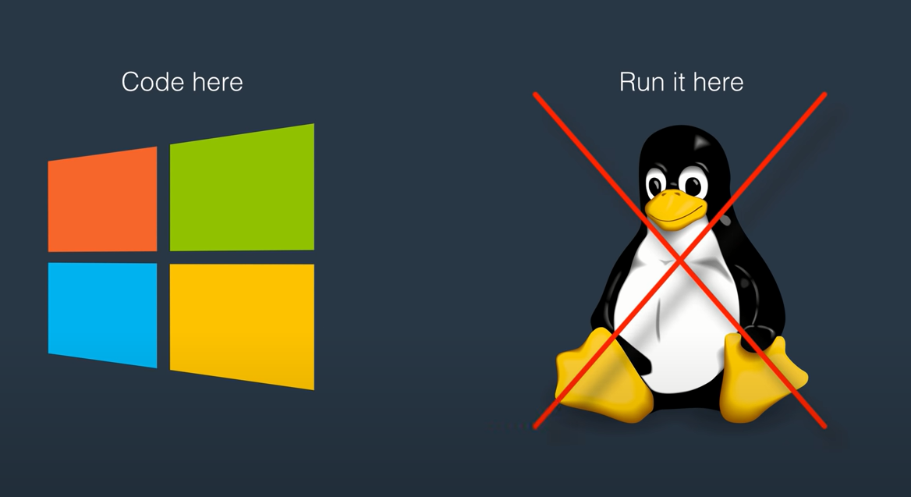
C++ CODE

Slide 17
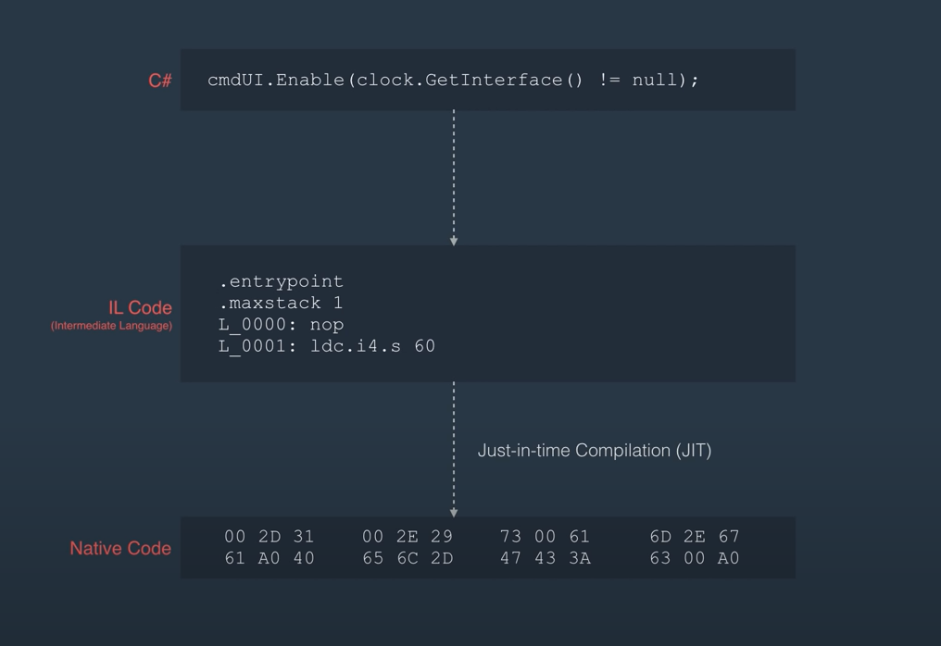
C# CODE:

Slide 18
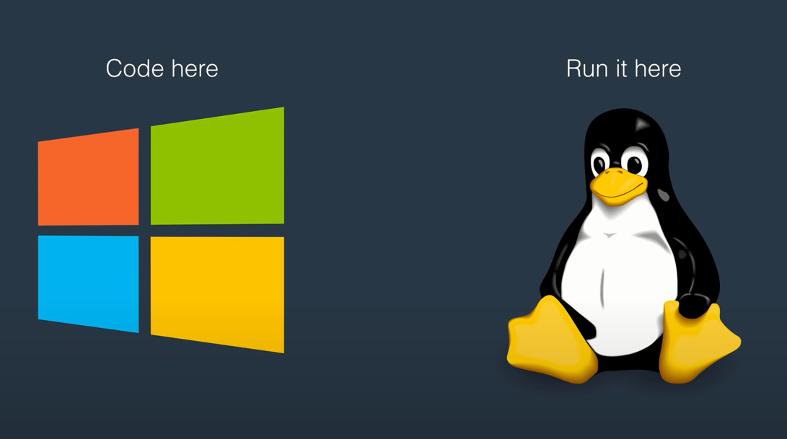
C# CODE:

Slide 19
CIL CODE
CIL (Common Intermediate Language) – Общий промежуточный язык.
JIT (Just-in-time Compilation) - как раз вовремя!

Slide 20
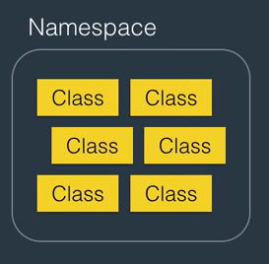
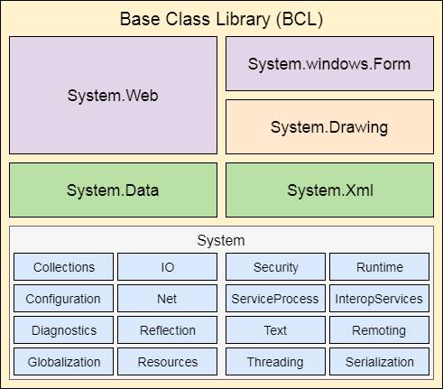
BCL (Base Class Library)

Slide 21
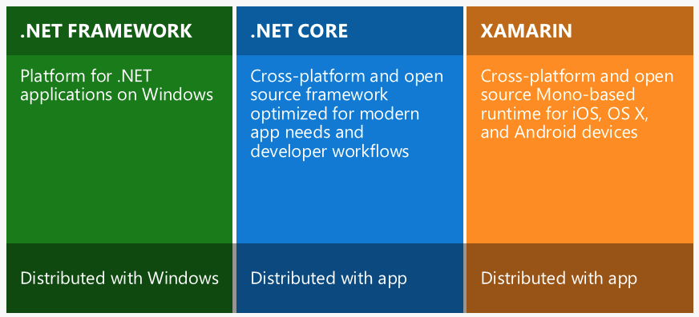
C# .NET vs C# .Core vs XAMARIN

Slide 22
Плюсы языка
ООП
Больше гибкости
Сборщик мусора

Slide 23
Недостатки языка С#
Невысокая производительность по сравнению С++!

Slide 24
C#
Веб-приложения
Игры
Мобильные приложения для Android и IOS
Программы для Windows

Slide 25
Continue…
Windows Forms — технология создания клиентских приложений Windows;
Windows Presentation Foundation (WPF) — технология создания клиентских приложений с гораздо большими возможностями и имеющими более насыщенный дизайн чем в Windows Forms;
ADO.NET — технология, позволяющая работать с базами данных из приложений;
SP — системное программирование, в ходе этой дисциплины изучается работа с потоками и все что с этим связано;
NP — сетевое программирование — изучаются способы передачи информации по сети с использованием различных протоколов;
Windows Communication Foundation (WCF) — сервисориентированная технология разработки приложений (создание и применение сервисов);
ASP.NET — технология создания web-приложений.

Slide 26
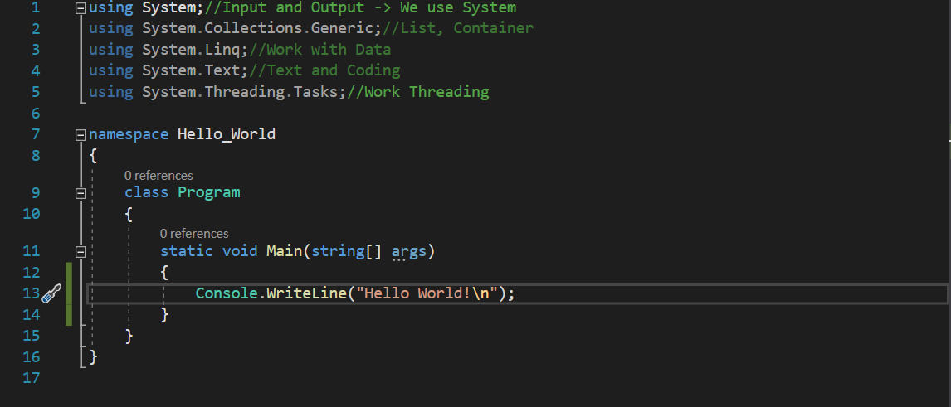
Синтаксис языка С#

Slide 27
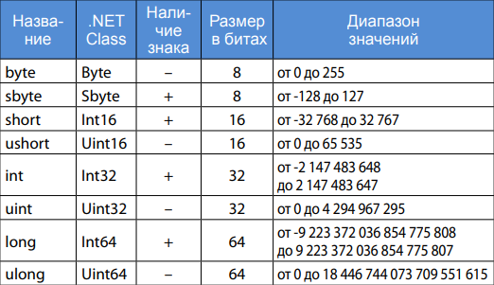
Типы данных

Slide 28
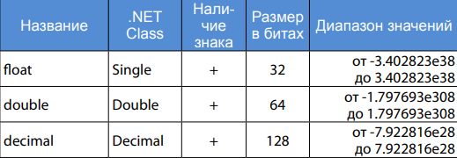
Типы данных

Slide 29
Оператор
Оператор – конструкция языка позволяющая производить различные действия над данным, приводящие к определенному результату.

Slide 30
Виды операторов:
Унарные
Бинарные
Тернарные

Slide 31
Унарные
Унарные – операторы, которым необходим, только один операнд. Примером унарного оператора вы уже знакомы из курса школьной математики – унарный минус, который позволяет превратить число в отрицательное (3 и -3) или положительное (-(-3)).

Slide 32
Синтаксис:

Slide 33
Бинарные
Бинарные – операторы, которым необходимо два операнда слева и справа от оператора. Таких операторов вы знаете множество – это +, -, * и т.д.

Slide 34

Синтаксис:

Slide 35
Тернарные
Тернарные – операторы, которым необходимо три операнда.

Slide 36
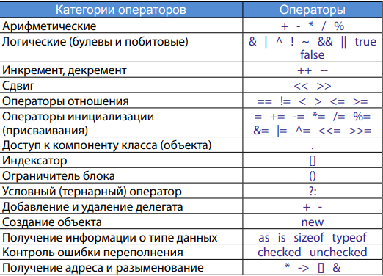
Операторы

Slide 37
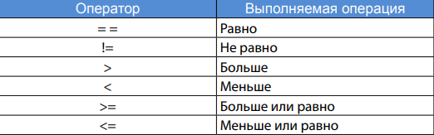
Операторы отношений

Slide 38
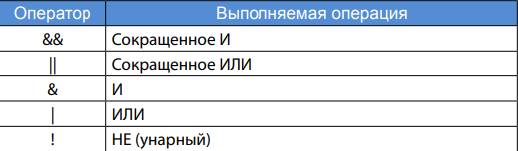
Логические операторы

Slide 39
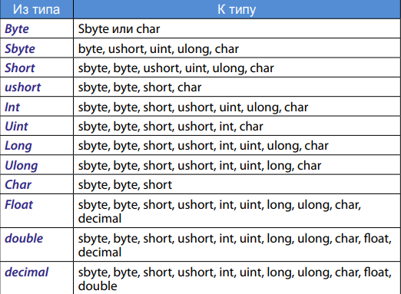
Преобразования типов:

Slide 40
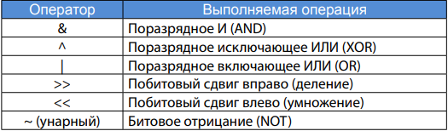
Битовые операторы

Slide 41
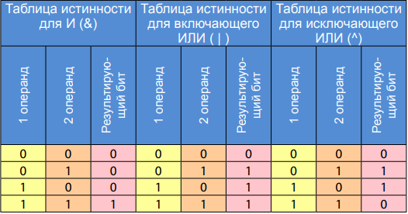
Битовые операторы:

Slide 42
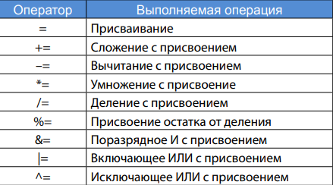
Операторы присваивания

Slide 43
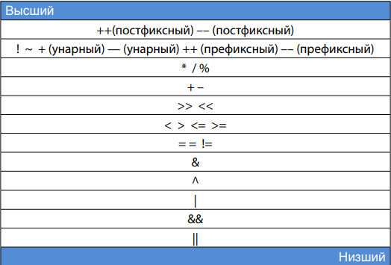
Приоритет операторов

Slide 44

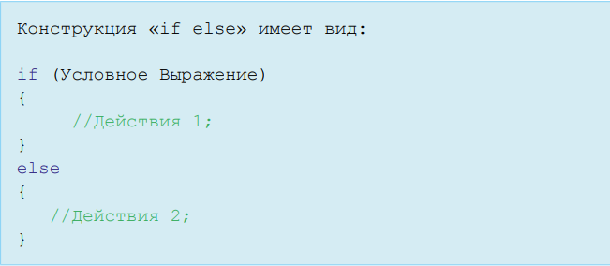
Условие

Slide 45
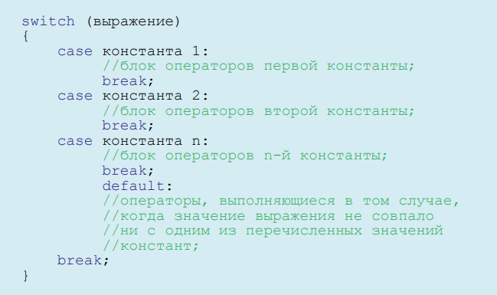
Switch - case

Slide 46
Тернарный оператор

Slide 47
Циклы
while
do while
for
foreach

Slide 48
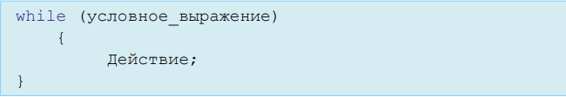
Цикл while:

Slide 49
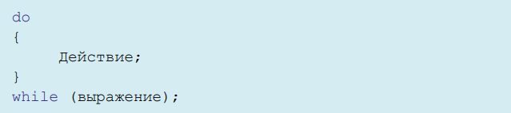
Цикл do while:

Slide 50
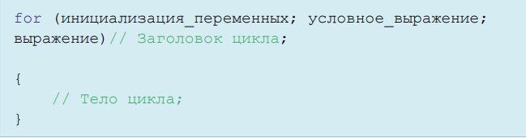
Цикл for:

Slide 51
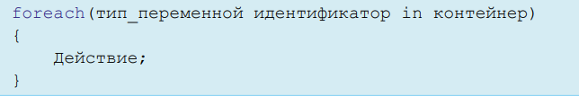
Цикл foreach:

Slide 52
Инструкция break
Инструкция break используется для прерывания выполнения всего цикла.

Slide 53
Инструкция continue
Инструкция continue используется для прекращения выполнения текущей итерации цикла и перехода к следующей.

Slide 54
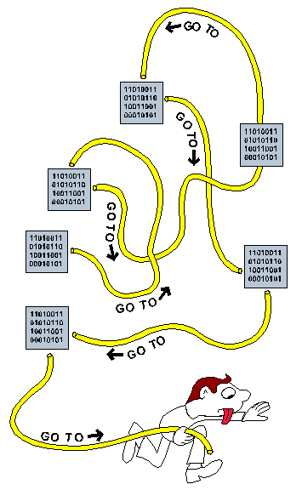
Инструкция goto
Инструкция перехода «goto» используется для реализации «условного отката» по процедуре.

